Slide 1
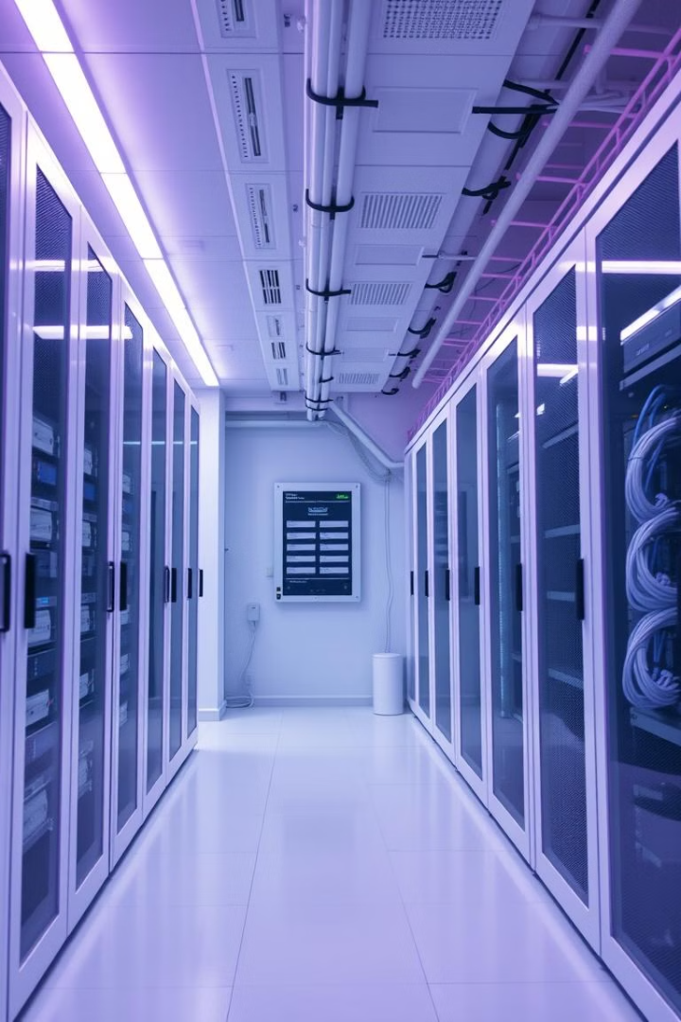
Peran Jaringan Komputer dalam Era Big Data dan Dampaknya
Kecepatan perkembangan data yang luar biasa, kemampuan penyimpanan data yang semakin berkembang, dan kecenderungan penyediaan informasi yang dipersonalisasi, semuanya saling terkait dengan Jaringan Komputer. Mari kita jelajahi peran vital Jaringan Komputer dalam era Big Data dan dampaknya terhadap kehidupan kita.
EH
oleh Eja Husen

Slide 2
Jaringan Komputer dalam Era Big Data
Infrastruktur Kunci
Analisis Data Skala Besar
Jaringan Komputer berperan sebagai tulang punggung dalam era Big Data, menghubungkan pusat data, server, dan perangkat yang memproses dan menyimpan data dalam skala besar. Kecepatan, reliabilitas, dan keamanan jaringan sangat penting dalam memastikan aliran data yang efisien dan terhindar dari kehilangan data.
Jaringan Komputer memungkinkan analisis data skala besar dengan menghubungkan sistem komputasi yang kuat. Dengan kemampuan pemrosesan data yang terdistribusi, berbagai algoritma dan teknik analisis dapat diterapkan untuk mengungkap wawasan yang berharga dari data yang besar.

Slide 3

Dampak Jaringan Komputer pada Kehidupan Sosial
Komunikasi
Akses Informasi
E-commerce
Jaringan Komputer telah merevolusi komunikasi. Kita dapat berkomunikasi dengan orang di seluruh dunia secara instan dan mudah melalui email, panggilan video, dan media sosial. Ini telah mempererat hubungan dan membuka peluang baru untuk berkolaborasi dan berbagi informasi.
Jaringan Komputer memberikan akses yang belum pernah ada sebelumnya kepada informasi. Kita dapat mencari, membaca, dan mempelajari berbagai topik dengan mudah. Ini telah mendorong pendidikan, penelitian, dan pertumbuhan pengetahuan secara keseluruhan.
Jaringan Komputer telah memungkinkan pertumbuhan e-commerce, memungkinkan orang untuk membeli dan menjual barang dan jasa secara online. Ini telah memberikan kenyamanan dan pilihan yang lebih luas bagi konsumen serta peluang baru bagi bisnis.

Slide 4



Pengaruh FMC terhadap Jaringan Komputer
Kecepatan
1
FMC meningkatkan kecepatan transfer data, memungkinkan akses lebih cepat dan lebih responsif ke data dan aplikasi berbasis cloud.
Bandwidth
2
FMC memberikan bandwidth yang lebih besar, memungkinkan penggunaan aplikasi data-intensif seperti streaming video dan game online.
Interkoneksi
3
FMC menghubungkan jaringan seluler dan tetap, memungkinkan interkoneksi yang lebih seamless antara berbagai perangkat dan jaringan.

Slide 5
Dampak Starlink pada Perkembangan Jaringan Komputer
Internet Satelit
1
Starlink memperluas akses internet ke daerah terpencil dan pedesaan yang sebelumnya tidak terlayani.
Peningkatan Bandwidth
2
Starlink menawarkan bandwidth yang lebih tinggi dan kecepatan internet yang lebih cepat dibandingkan dengan koneksi internet satelit tradisional.
Kompetisi
3
Starlink menciptakan persaingan di pasar internet, mendorong inovasi dan peningkatan layanan oleh penyedia internet lainnya.

Slide 6
Dampak Starlink pada Operator Telepon Seluler
Persaingan
Peluang Baru
Starlink dapat memberikan persaingan bagi operator telepon seluler, terutama di daerah terpencil dan pedesaan di mana operator tradisional memiliki infrastruktur terbatas.
Operator telepon seluler dapat berkolaborasi dengan Starlink untuk menawarkan layanan internet satelit sebagai tambahan untuk jaringan seluler mereka.

Slide 7


Maraknya Jaringan Komputer RT/RW Net Ilegal
Ancaman Keamanan
Jaringan RT/RW Net ilegal dapat menjadi pintu masuk bagi ancaman keamanan seperti serangan siber, pencurian data, dan penipuan online.
Pelanggaran Hak Cipta
Penggunaan jaringan ilegal untuk mengakses konten digital yang dilindungi hak cipta dapat mengakibatkan pelanggaran hukum dan konsekuensi hukum.
Kehilangan Pendapatan
Jaringan RT/RW Net ilegal mengurangi pendapatan operator telekomunikasi resmi dan menghalangi investasi dalam infrastruktur jaringan yang lebih baik.

Slide 8

Solusi Mencegah Jaringan Komputer RT/RW Net Ilegal
1
Peningkatan Keamanan
Pemerintah dan operator telekomunikasi harus meningkatkan keamanan jaringan untuk mencegah akses ilegal dan mengidentifikasi aktivitas yang mencurigakan.
2
Sosialisasi
Sosialisasi tentang risiko dan bahaya jaringan komputer ilegal harus ditingkatkan untuk meningkatkan kesadaran masyarakat.
3
Penegakan Hukum
Penegakan hukum harus tegas terhadap aktivitas jaringan komputer ilegal untuk memberikan efek jera.

Slide 9
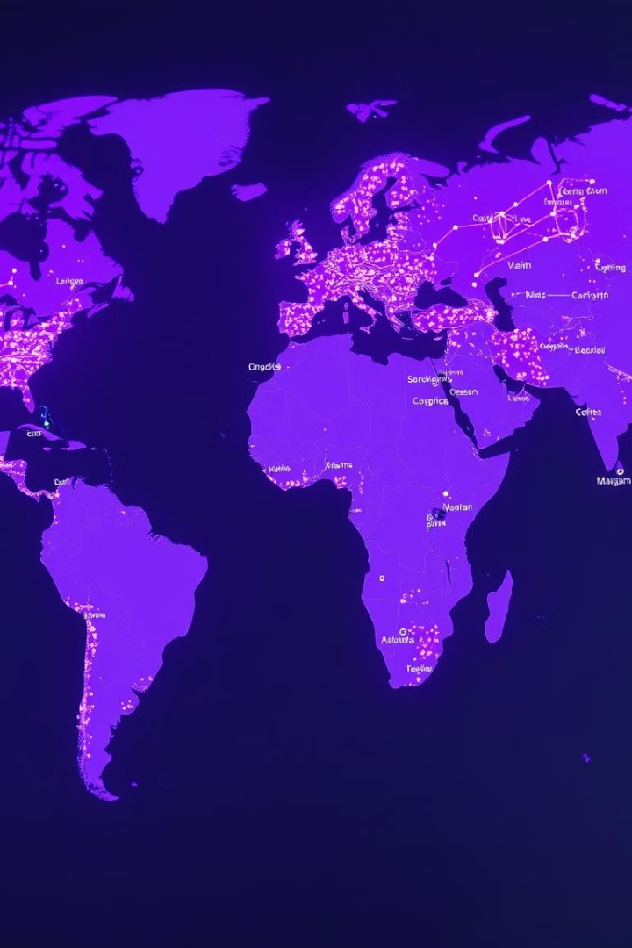
Kesimpulan dan Rekomendasi
Jaringan Komputer memainkan peran yang sangat penting dalam era Big Data, memungkinkan analisis data skala besar dan mendorong inovasi dalam berbagai bidang. Dengan semakin berkembangnya teknologi FMC dan Starlink, akses internet semakin meluas dan kecepatannya semakin meningkat. Penting untuk memahami dampak perkembangan teknologi ini terhadap kehidupan sosial dan memastikan keamanan jaringan untuk mencegah munculnya jaringan komputer ilegal.

